Slide 1


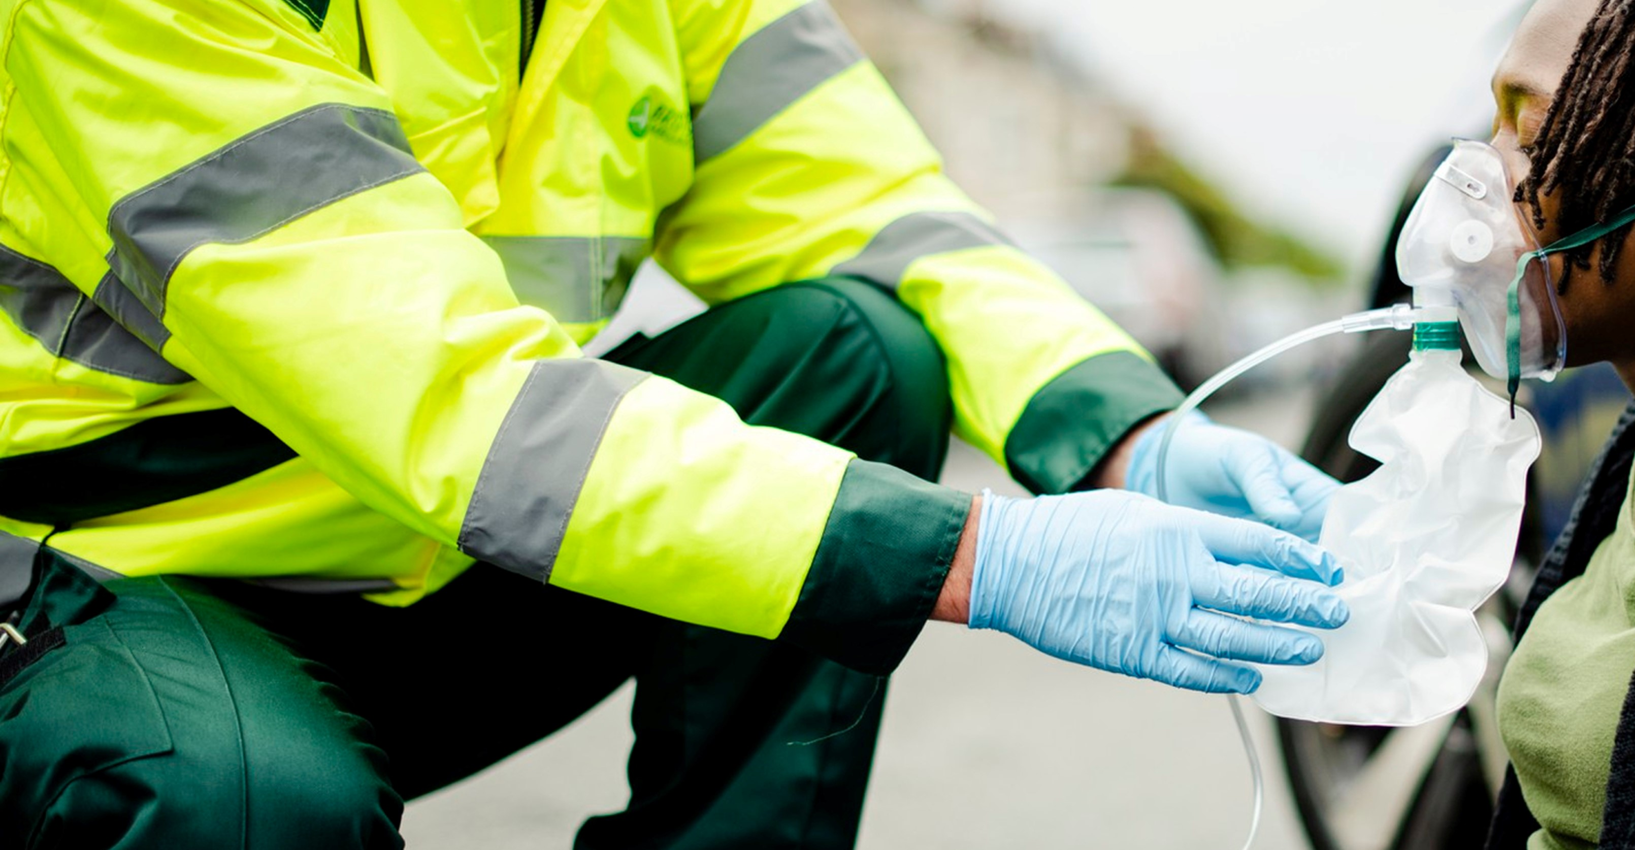

चिकित्सा प्रथम उत्तरदाता
पाठ 4
घटना
Vetted by –Sh.Pushpendra Kumar, DC
2 BN NDRF
PPT 2 -
NDRF | MFR | INDIA
PPT 4 - 1

Slide 2

उद्देश्य
इस पाठ को पूरा करने पर, आप निम्न में सक्षम होंगे:
1
  सहायता के लिए कॉल प्राप्त करते समय जानकारी की पांच मदों की सूची बनाना।
  कॉल का जवाब देते समय विचार करने के लिए पांच कारकों की सूची बनाना ।
  दृश्य आकार-अप के लिए तीन उचित क्रम में चरणों की सूची बनाना, ।
2
3

Slide 3
उद्देश्य
इस पाठ को पूरा करने पर, आप निम्न में सक्षम होंगे:
4
  जानकारी के उन छह मदों की सूची बनाना जिन्हें घटनास्थल पर पहुंचने पर प्रारंभिक रिपोर्ट में शामिल किया जाना चाहिए।
  दृश्य को सुरक्षित करते समय तीन प्राथमिकताओं की सूची बनाना ।
5

Slide 4
उद्देश्य
इस पाठ को पूरा करने पर, आप निम्न में सक्षम होंगे:
6
  वाहन में फंसे रोगी तक पहुंच प्राप्त करने के लिए उपयोग किए जाने वाले पांच बुनियादी उपकरणों की सूची बनाना ।
  वाहन में फंसे रोगी तक पहुंच प्राप्त करने के दो तरीकों की सूची बनाना ।
7

Slide 5
घटना
एक प्राकृतिक घटना या मानव गतिविधि के कारण होने वाली एक घटना जिसमें जीवन के नुकसान और संपत्ति और पर्यावरण को नुकसान को रोकने या कम करने के लिए आपातकालीन सेवा कर्मियों के हस्तक्षेप की आवश्यकता होती है।

Slide 6
दृश्य आकलन
करने के चरण
वर्तमान स्थिति क्या है?
यह कहाँ जा रहा है?
मैं इसे कैसे नियंत्रित करूं?
(संचालन और संसाधनों की आवश्यकता)
PPT 4 -

Slide 7
प्रतिवेदन
पता/स्थान
घटना का प्रकार
पर्यावरण की स्थिति
वर्तमान स्थिति
पीड़ितों की संख्या
संसाधनों की जरूरत

Slide 8
सुरक्षा
दृश्य
वाहन को ठीक से रखें
दृश्य को अलग करें और चिह्नित करें
जोखिमों को कम करें
PPT 4 -

Slide 9
बुनियादी उपकरण
प्‍लास
स्‍क्रूड्राइवर
टिन स्निप
हथौडा
चाकू
रस्सी
केली टूल्स
पैडलॉक रिमूवर
प्राइ बार
वाइस ग्रिप
कुल्हाड़ी
लोहा-आरी
रबर मैलेट
स्वचालित केंद्र पंच
निजी सुरक्षा उपकरण

Slide 10
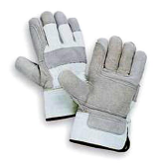

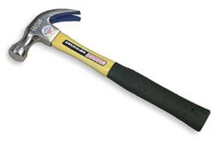
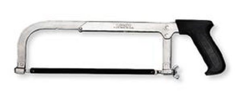
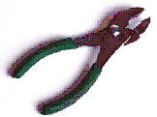
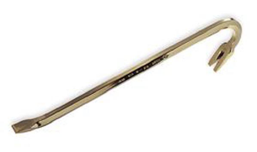
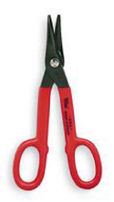
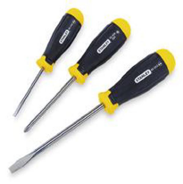
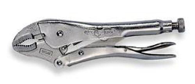

Slide 11
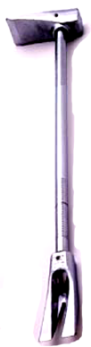
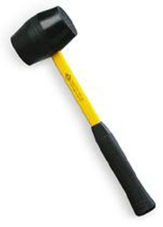

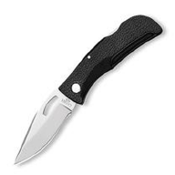
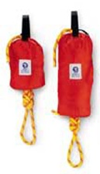
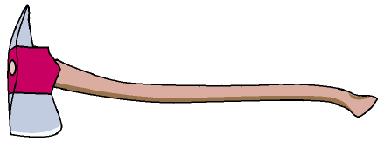

Slide 12


धन्यवाद
PEER | MFR | INDIA

